Slide 1
OPCIÓN DE DESARROLLO PARA EL PAÍS
INDUSTRIA DE SOFTWARE UNA
GRAN OPORTUNIDAD

Slide 2
INDUSTRIA DE SOFTWARE
INDUSTRIA CONVERGENTE
No es sólo para ingenieros en informática
Es la unión de conocimientos y experticias en áreas determinada y conocimientos en tecnología informática
Es una oportunidad para todas las disciplinas del conocimiento

Slide 3
NACIÓN PARQUESOFT
ParqueSoft Social
Modelo de Emprendimiento
Semilleros
PIS
Comunidad
ParqueSoft Negocios
Productos y Soluciones
Consultoría IT
Aseguramiento de Calidad SQA
Gerencia de Proyectos
Desarrollo de Negocios
Aliados
Cluster Tecnológico
Infraestructura
ParqueSoft Ciencia y Tecnología
Universidades
Laboratorios

Slide 4
Es el más grande cluster de ciencia y tecnología de Colombia en el desarrollo de software y uno de los más importantes líderes en el apoyo y soporte para la creación de empresas de base tecnológica.

Slide 5
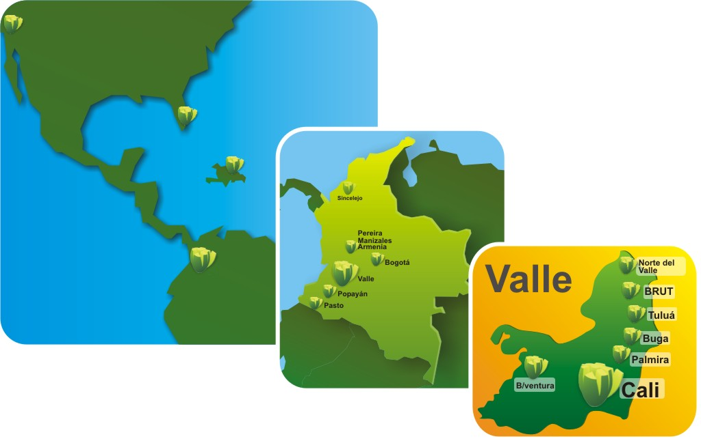
RED PARQUESOFT
El Cluster de Software más grande de Latino América

Slide 6
RED PARQUESOFT
PARQUESOFT | Emprendimientos | Emprendedores | Colaboradores
Cali | 145 | 280 | 344
Popayán | 34 | 109 | 25
Pasto | 13 | 25 | 4
Buga | 8 | 10 | 0
Tulua | 19 | 29 | 11
Palmira | 8 | 15 | 2
Buenaventura | 11 | 14 | 6
Armenia | 24 | 63 | 24
Pereira | 21 | 47 | 4
Manizales | 27 | 43 | 17
Sucre | 8 | 20 | 4
Ibague | 21 | 50 | 4
Villavicencio | 7 | 25 | 2
 | 346 | 730 | 447

Slide 7
NUESTROS DESTINOS
Prospectiva de Crecimiento
Año | Nro. de Empresas | Nro. de Personas | Ventas anuales US$
2008 | 700 | 4000 | +100.000.000
2007 | 500 | 3000 | +70.000.000
2006 | 380 | 2000 | +35.000.000
2005 | 266 | 1600 | 17.000.000
2004 | 120 | 1000 | 6.000.000
2003 | 65 | 670 | 2.800.000
2002 | 30 | 450 | 2.000.000
2001 | 10 | 250 | 1.000.000
2000 | 3 | 110 | 250.000
1999 | 3 | 20 | 100.000

Slide 8
AMBIENTE DE EMPRENDIMIENTO
MODELO DE VALORES PARQUESOFT
CONFIANZA
ETICA INDIVIDUAL Y SOCIAL
EMPRENDEDORES
TRABAJO DURO
AUSTERIDAD

Slide 9
AMBIENTE DE EMPRENDIMIENTO
MODELO DE BENEFICIOS PARQUESOFT
SINERGIA DE SECTOR
TRANSFERENCIA KNOW HOW
EMPRENDEDORES
INFRAESTRUCTURA
ACOMPAÑAMIENTO COACHING

Slide 10
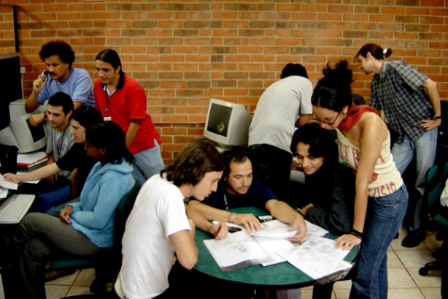
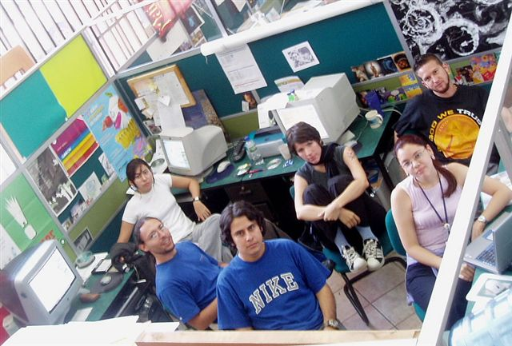
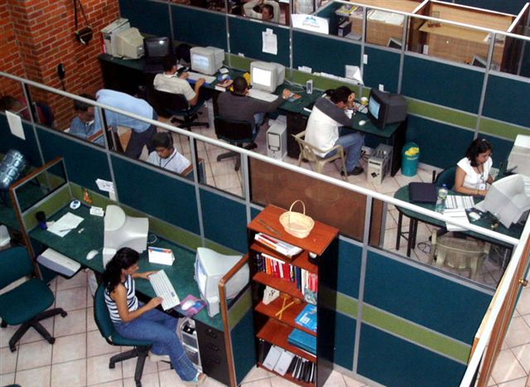
IMPACTOS + FUTURO
Más de 100 ingenieros de desarrollo de SW
Más de 200 personas en otras áreas del conocimiento.
Más de 300 empresas de la industria de SW
Ventas acumuladas de USD$ 40 MM en 5 años
Para el año 2008 va a generar 4.000 posiciones de trabajo en Ind. SW
Más de 68 convenios nacionales e internacionales
10 laboratorios de IA+D / con universidades e instituciones
1500 niños y jóvenes en el semillero para el emprendimiento.
2400 Infantes con orientación a la robótica
Transferencia del Modelo a Bolivia y Argentina

